Slide 1
















Structura de date avansata
Treap, Skip Lists, Red Black Tree
Dragomir Daria 152
Jilavu Izabela 151
Pascaru Alexandru 151
11:11PM

Slide 2
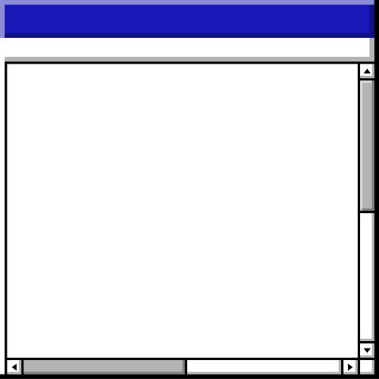
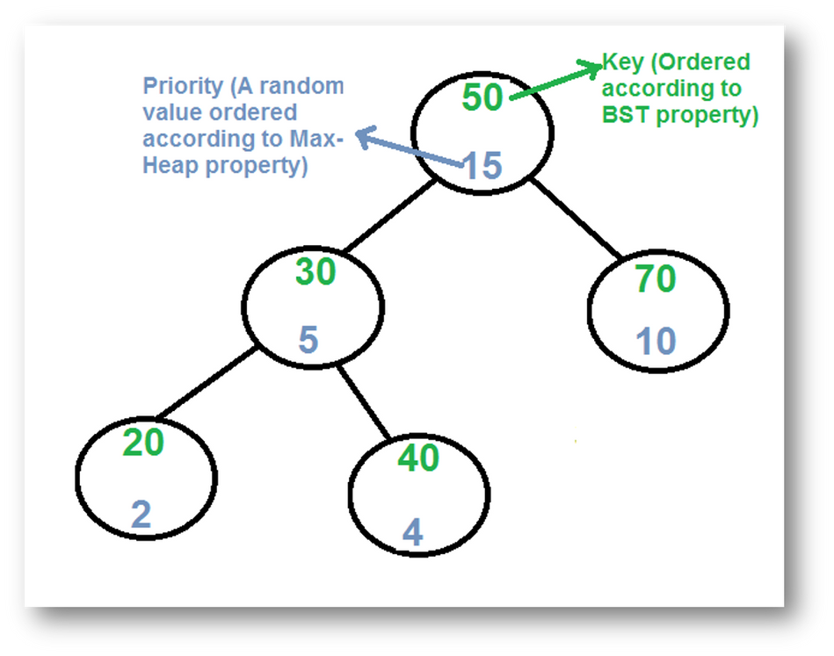
Treap
•Structură de date arborescentă care menține simultan proprietatea de arbore binar de căutare (ABC) și cea de max-heap.
Proprietatea de ordonare binară (binary search property): Fiecare nod are o valoare asociată, iar valorile din subarborele stâng sunt mai mici sau egale cu valoarea nodului părinte, iar cele din subarborele drept sunt mai mari sau egale.
Proprietatea de prioritate (heap property): Fiecare nod are asociată o prioritate. Prioritățile sunt alese aleator sau într-un mod care păstrează structura de heap.
Next_

Slide 3
Caracteristici
•Sunt ușor de implementat
•Sunt mai rapizi decât arborii roșu-negru (RBT) și decât skip-list-urile.
•Cu puține modificări, permit abordarea multor tipuri de query-uri și update-uri (sume, cmmdc, rotații etc pe intervale)
Situatiile în care se folosește un treap:
Cozi de priorități: pentru implementarea unei cozi de priorități, unde elementele sunt ordonate în funcție de prioritatea lor.
Sortare: Deoarece elementele sunt ordonate și au asociate priorități, un treap poate fi folosit pentru a sorta un set de date în timp O(n log n).
Aplicații în algoritmi de căutare și insertie eficiente
Simulări și jocuri: Datorită eficienței în operațiile de inserție și extragere
Next_

Slide 4
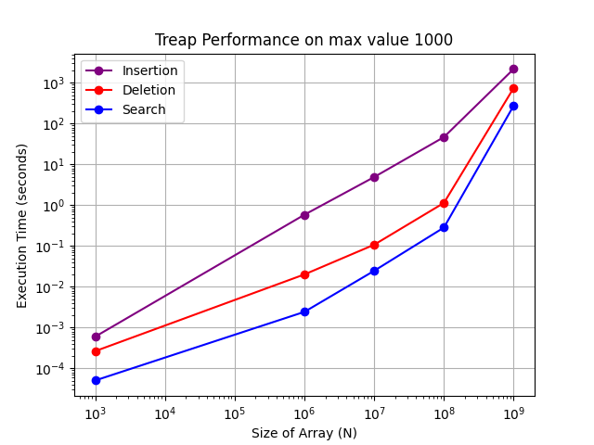
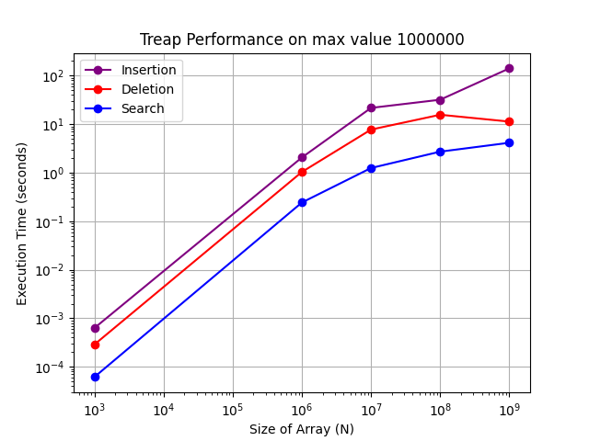
Treap Treap Treap Treap Treap Treap Treap Treap Treap Treap Treap Treap Treap Treap Treap Treap Treap Treap Treap Treap
Treap Treap Treap Treap Treap Treap Treap Treap Treap Treap Treap Treap Treap Treap Treap Treap Treap Treap Treap Treap

Slide 5
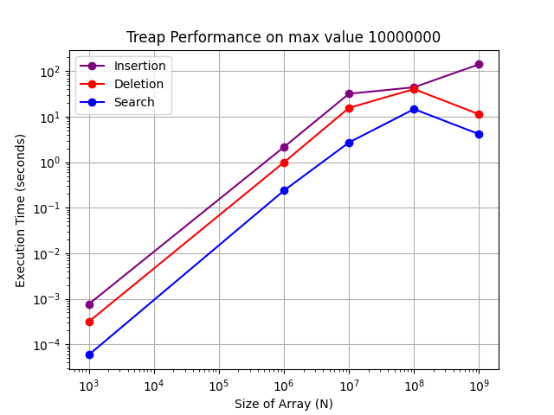
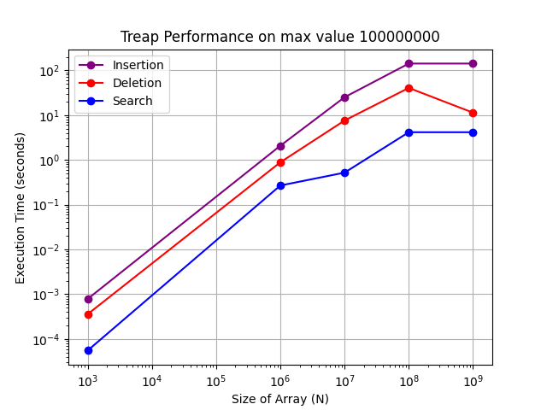
Treap Treap Treap Treap Treap Treap Treap Treap Treap Treap Treap Treap Treap Treap Treap Treap Treap Treap Treap Treap
Treap Treap Treap Treap Treap Treap Treap Treap Treap Treap Treap Treap Treap Treap Treap Treap Treap Treap Treap Treap

Slide 6

Treap Treap Treap Treap Treap Treap Treap Treap Treap Treap Treap Treap Treap Treap Treap Treap Treap Treap Treap Treap
Treap Treap Treap Treap Treap Treap Treap Treap Treap Treap Treap Treap Treap Treap Treap Treap Treap Treap Treap Treap

Slide 7
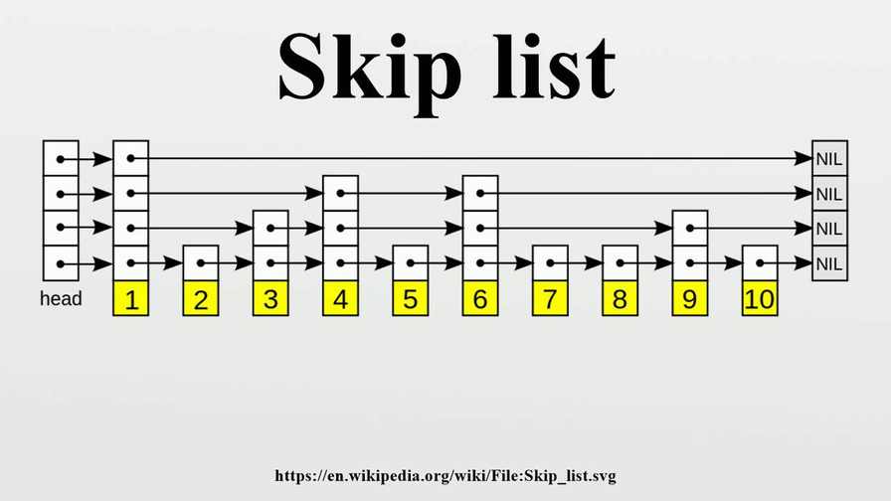
Skip Lists
Structură de date probabilistică, similară cu o listă simplu înlănțuită, dar care conține și niveluri suplimentare de pointeri, ceea ce permite accesul rapid la elemente.
Structura unui skip list este compusă dintr-o serie de liste simplu înlănțuite, numite niveluri, cu primul nivel reprezentând lista originală și fiecare nivel suplimentar având mai puține elemente decât cel de dedesubt.
Elementele sunt legate între ele printr-un set de pointeri care conectează elementele de același nivel, dar și între nivelele diferite, formând astfel "sărituri" sau "salturi" care permit accesul rapid la elemente.
Next_

Slide 8
Caracteristici
-Niveluri multiple: Fiecare nod poate avea mai multi pointeri către alte noduri din niveluri diferite, ceea ce permite sărituri rapide între elemente.
-Probabilitatea: Crearea nivelurilor suplimentare și adăugarea de pointeri se face cu o anumită probabilitate, în mod tipic 50% => skip listurile sunt echilibrate și eficiente.
-Ordine crescătoare: Elementele sunt ordonate în ordine crescătoare pe fiecare nivel și, implicit, în intregul skip list.
Situatiile în care se folosesc skip lists:
Căutare eficientă: Skip listurile permit căutarea unui element în timp O(log n), datorită săriturilor rapide între elemente.
Inserții și ștergeri rapide: O(log n).
Implementarea de cozi și cozi de priorități
Aplicații de căutare și indexare în baze de date
Implementarea de algoritmi de sorting: Chiar dacă nu sunt la fel de eficiente ca și alte structuri de date pentru sortare, skip listurile pot fi folosite în algoritmi de sortare pentru a îmbunătăți performanța generală.
Next_

Slide 9
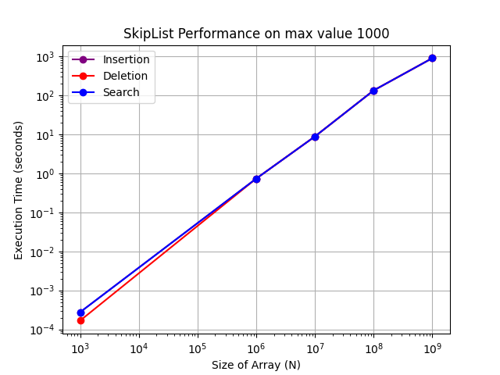
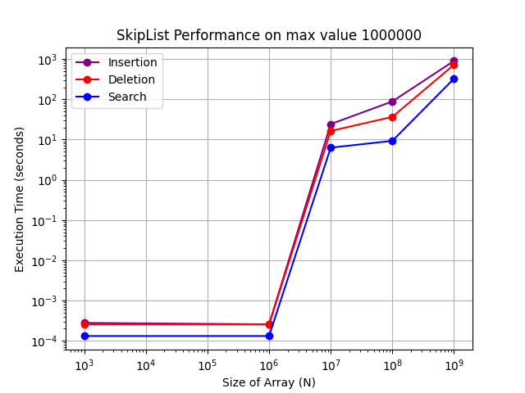
Skip Lists Skip Lists Skip Lists Skip Lists Skip Lists Skip Lists Skip Lists Skip Lists Skip Lists Skip Lists Skip Lists Skip Lists Skip Lists
Skip Lists Skip Lists Skip Lists Skip Lists Skip Lists Skip Lists Skip Lists Skip Lists Skip Lists Skip Lists Skip Lists Skip Lists Skip Lists

Slide 10
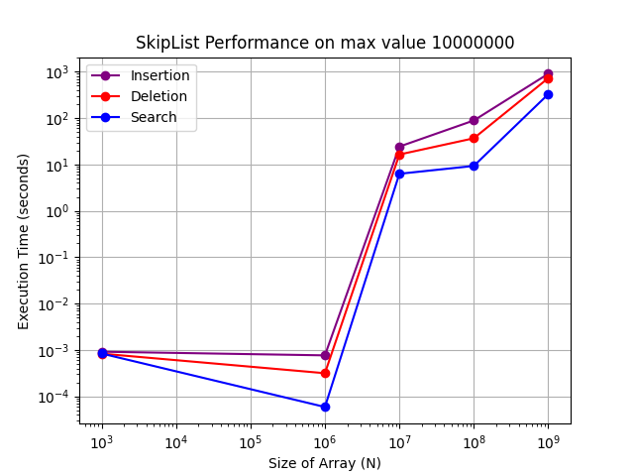
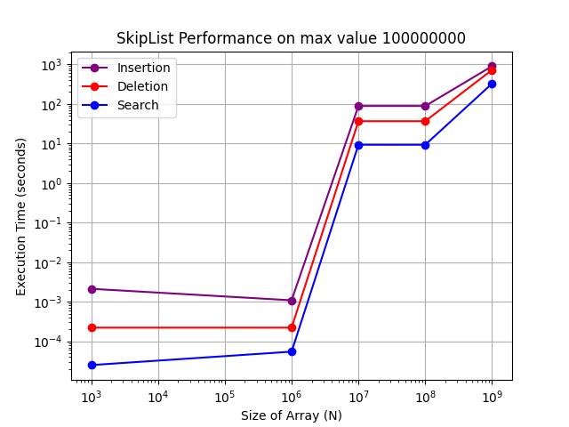
Skip Lists Skip Lists Skip Lists Skip Lists Skip Lists Skip Lists Skip Lists Skip Lists Skip Lists Skip Lists Skip Lists Skip Lists Skip Lists
Skip Lists Skip Lists Skip Lists Skip Lists Skip Lists Skip Lists Skip Lists Skip Lists Skip Lists Skip Lists Skip Lists Skip Lists Skip Lists

Slide 11
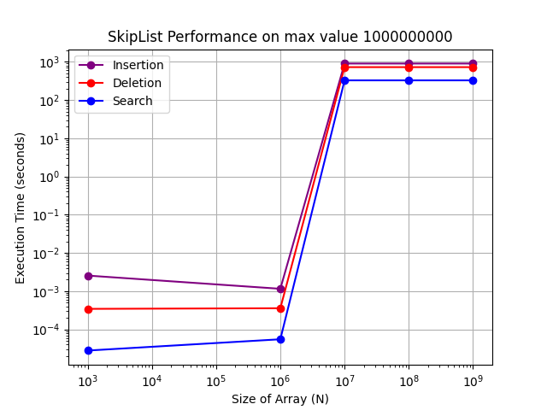
Skip Lists Skip Lists Skip Lists Skip Lists Skip Lists Skip Lists Skip Lists Skip Lists Skip Lists Skip Lists Skip Lists Skip Lists Skip Lists
Skip Lists Skip Lists Skip Lists Skip Lists Skip Lists Skip Lists Skip Lists Skip Lists Skip Lists Skip Lists Skip Lists Skip Lists Skip Lists

Slide 12
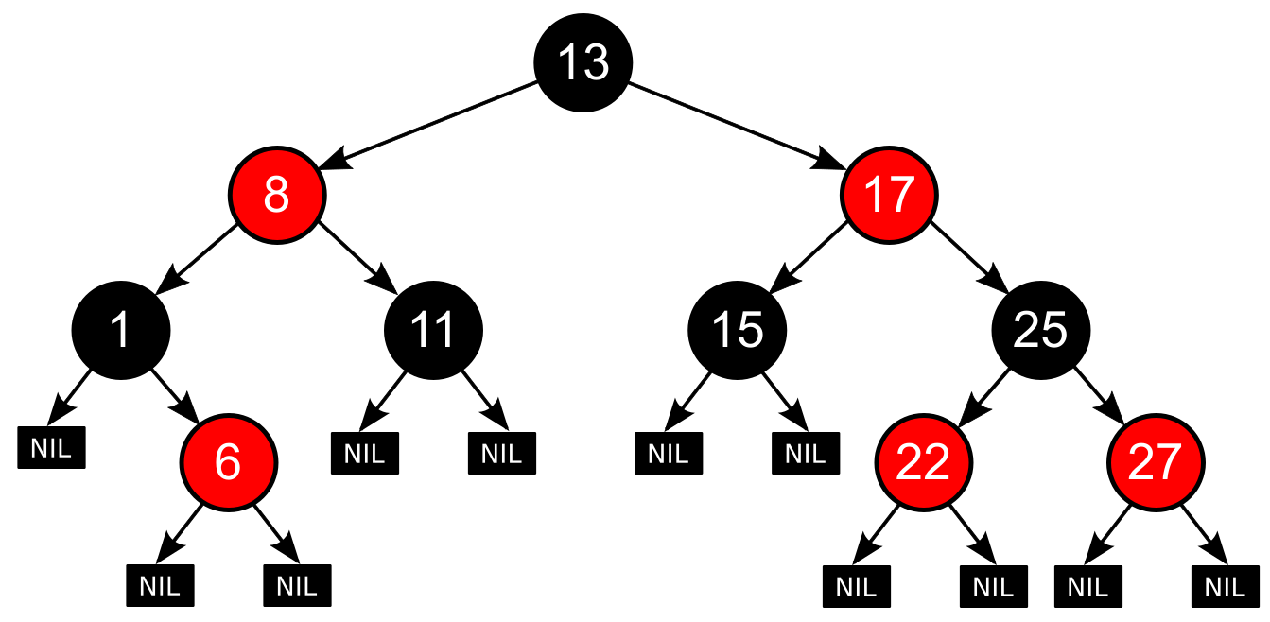
Red Black Tree
Structură de date de tip arbore binar de căutare echilibrat ABCE.
Caracteristici:
Noduri colorate: Fiecare nod este marcat ca fiind roșu sau negru.
Reguli de colorare: Se asigură că arborele rămâne echilibrat:
-Rădăcina este întotdeauna neagră.
-Nicio cale de la rădăcină la un nod frunză nu poate avea două noduri roșii consecutive (niciun drum nu poate avea doua noduri roșii în serie).
-Toate căile simple de la orice nod până la orice frunză trebuie să conțină același număr de noduri negre.
Operații eficiente: Red-black trees sunt proiectati pentru a menține adâncimea arborelui într-un interval logaritmic => operațiile de căutare, inserție și ștergere sunt eficiente.
Next_

Slide 13
Caracteristici
Situatiile în care se folosesc Red Black Trees:
Structuri de date bazate pe arbore: cum ar fi multe dicționare și seturi din limbajele de programare standard (în C++ STL, setul și harta sunt implementate folosind red-black trees).
Baze de date: Red-black trees sunt folositi în anumite sisteme de baze de date pentru a optimiza operațiile de căutare și inserție.
Algoritmi de căutare și sortare: În diversi algoritmi care necesită o structură de date echilibrată.
Aplicații de memorie cache: În sistemele de memorie cache, red-black trees sunt folositi pentru a gestiona și accesa rapid datele stocate în cache.
Sisteme de fișiere și structuri de directoare: pentru a organiza și accesa rapid fișierele și directoarele în anumite sisteme de fișiere și structuri de directoare.
Next_

Slide 14
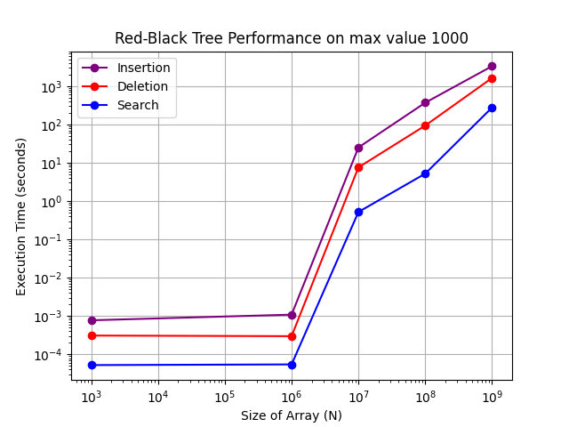
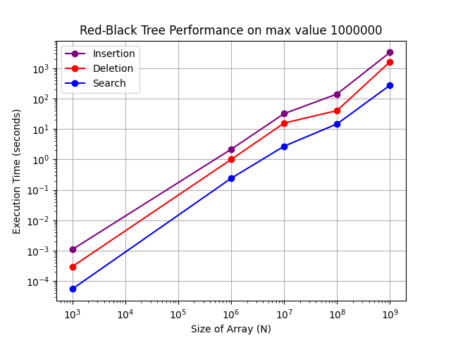
Red Black Tree Red Black Tree Red Black Tree Red Black Tree Red Black Tree Red Black Tree Red Black Tree Red Black Tree Red Black Tree
Red Black Tree Red Black Tree Red Black Tree Red Black Tree Red Black Tree Red Black Tree Red Black Tree Red Black Tree Red Black Tree

Slide 15
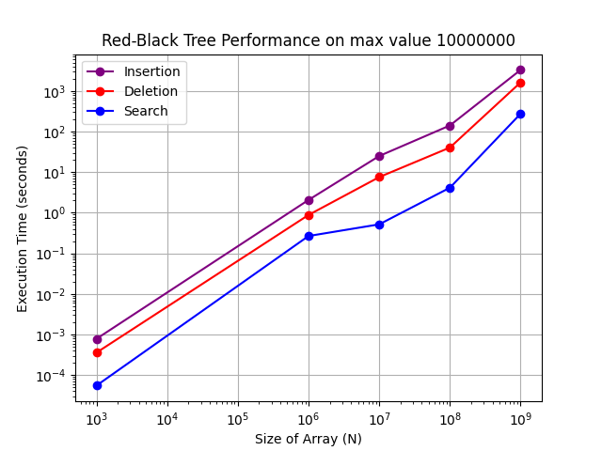
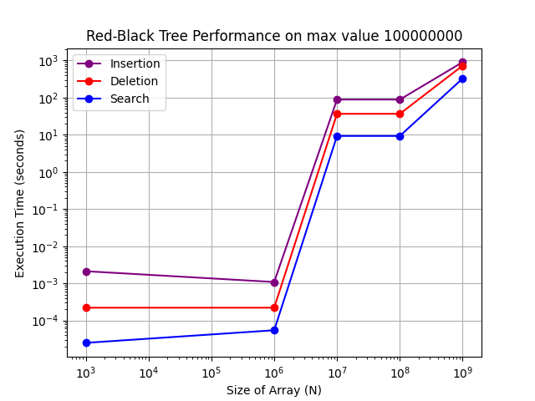
Red Black Tree Red Black Tree Red Black Tree Red Black Tree Red Black Tree Red Black Tree Red Black Tree Red Black Tree Red Black Tree
Red Black Tree Red Black Tree Red Black Tree Red Black Tree Red Black Tree Red Black Tree Red Black Tree Red Black Tree Red Black Tree

Slide 16
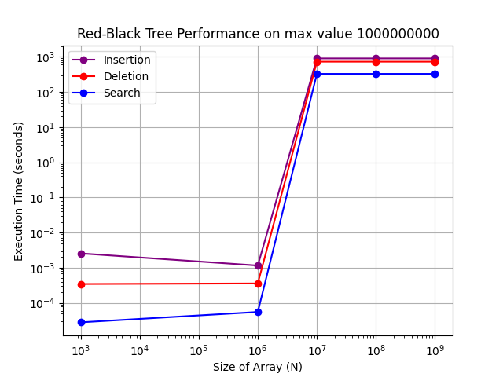
Red Black Tree Red Black Tree Red Black Tree Red Black Tree Red Black Tree Red Black Tree Red Black Tree Red Black Tree Red Black Tree
Red Black Tree Red Black Tree Red Black Tree Red Black Tree Red Black Tree Red Black Tree Red Black Tree Red Black Tree Red Black Tree

Slide 17
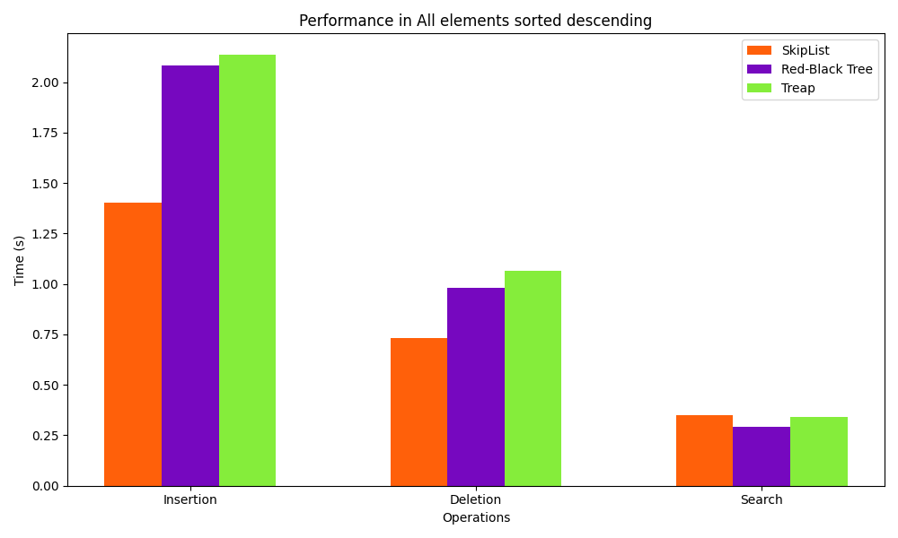
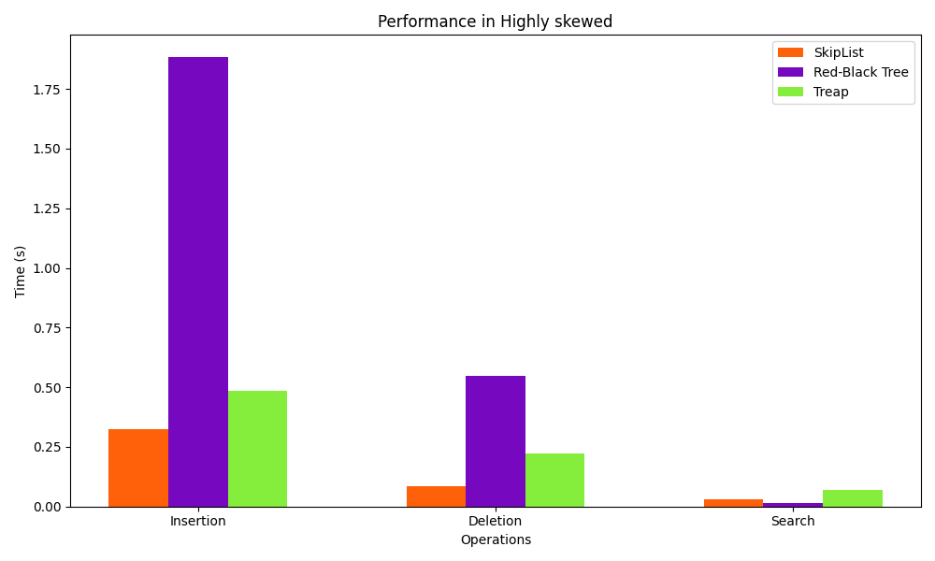
Next_

Slide 18
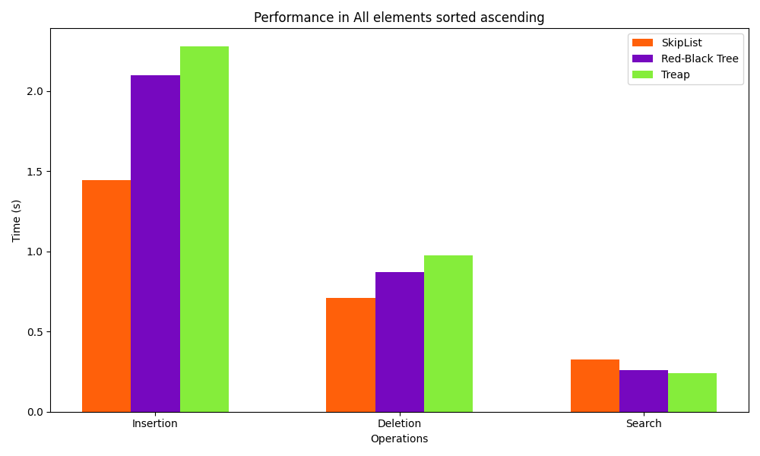
Next_

Slide 19
Next_

Slide 20
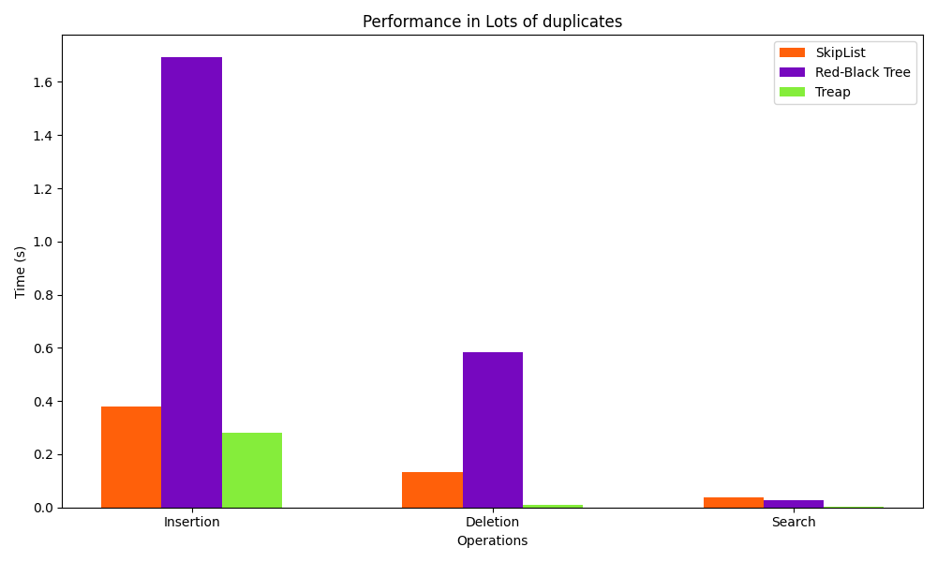
Next_

Slide 21
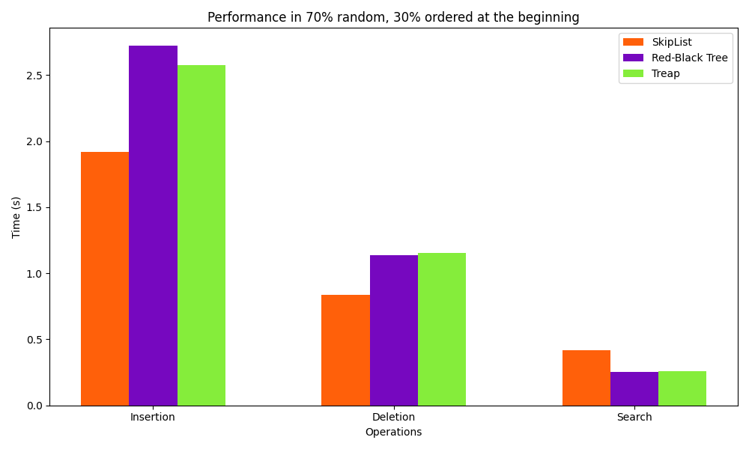
Next_

Slide 22
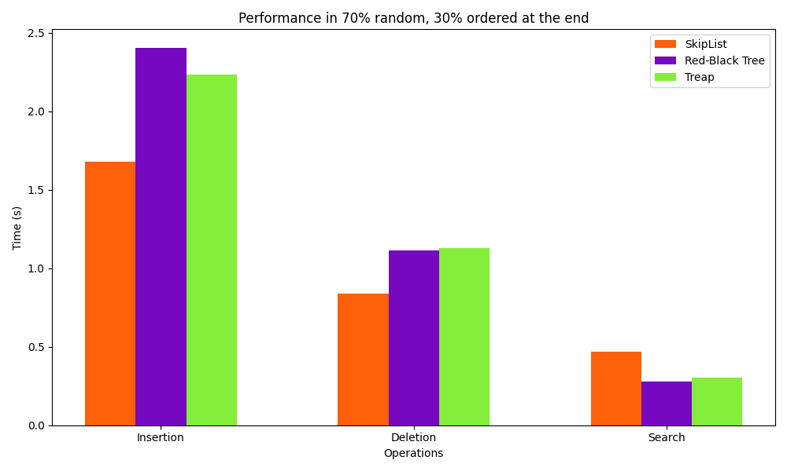
Next_

Slide 23
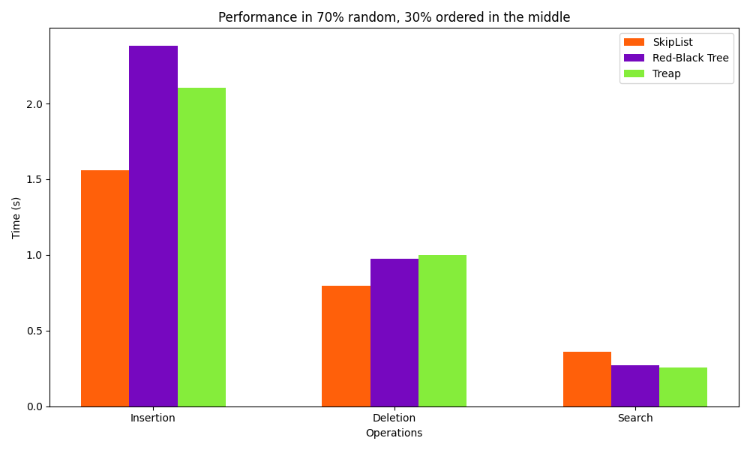
Next_

Slide 24

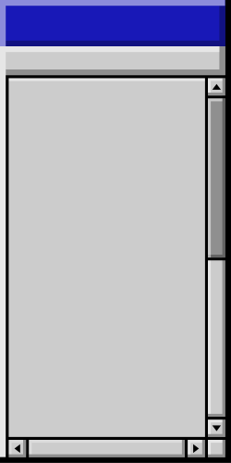
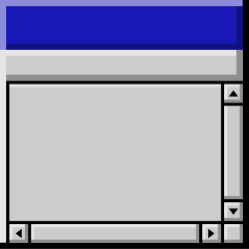




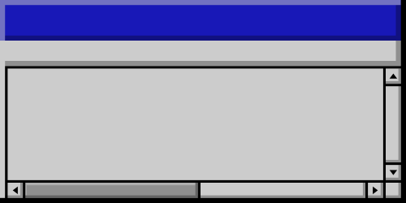
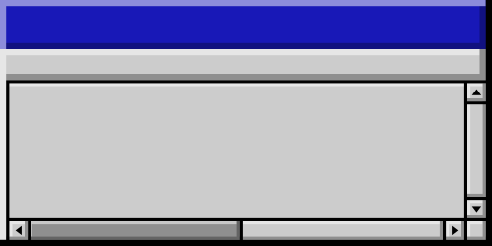







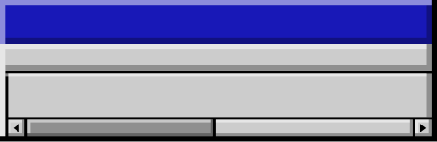
Multimim pentru atentie!

